Slide 1


دعم التعلمات الأساس
– اللغة العربية –
المستوى
6
المسار 2
لبنة كلمة
الحصة 4
نسخة تجريبية خاصة بمؤسسات الريادة غير نهائية
- نسخة قيد التطوير -

Slide 2


خاص بالأستاذ(ة)
توجيهات لاستعمال العرض
شرائح خاصة بالأستاذ(ة)
إرشادات للشروحات والتعليمات التي يجب على الأستاذ(ة) قولها
أمثلة على التوجيهات للأستاذ(ة)
يطلب من التلاميذ قراءة الكلمات

Slide 3


أهـــداف الـحـصة
في نهاية حصة اليوم، سيكون 80% من المتعلمين على الأقل قادرين على:
توظيف معجم عن الطبيعة والإنسان لكتابة كلمات وجمل؛
.
قراءة سلسلة كلمات وجمل بطلاقة؛
تركيب جمل ونقلها.

Slide 4








أيقونات توجيهية
هذا النشاط مرتبط بتوظيف الألواح.
العمل الجماعي التفاعلي
يمر الأستاذ بين الصفوف
العمل الثنائي
عمل فردي على الكراسة
أصغي إلى أستاذي وألاحظ ما يفعله.
أُحَضِّرُ لوازمي المدرسية قبل بداية الدرس.
العمل في مجموعات صغرى

Slide 5



العدة اللازمة للحصة
الدفتر
اللوحة
الكراسة
بطاقات الكلمات

Slide 6

 |  | افتتاح الحصة: تعلم سلوك اليوم التصريح بالهدف
 |  | نشاط اعتيادي: إملاء كلمات تتضمن مدودا
 |  | تحدث وإغناء المعجم: قراءة الصورة: ملاحظة لوحة الطبيعة والإنسان والتعبير عنها
 |  | أنشطة القراءة والكتابة: قراءة الكلمات والجمل بطلاقة؛ قراءة جمل وفهمها؛ كتابة: تركيب جمل وقراءتها.
 |  | لعبة: - لعبة القفز على الكلمات
 |  | اختتام الحصة: - تذكير بالواجبات المنزلية وتبصر الحصة.
3 دقائق
هيكلة الحصة
05 دقيقة
15 دقيقة
40 دقيقة
5 دقائق
دقيقتان

Slide 7

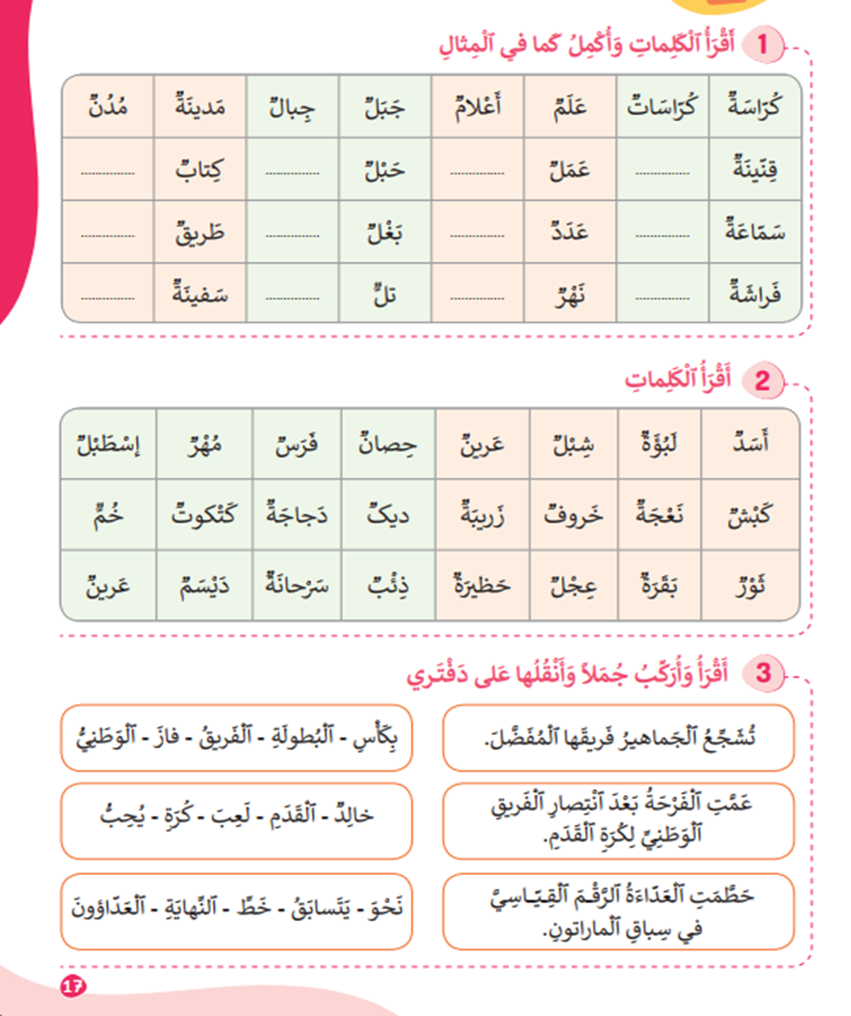
تتذكرون النشاط المنزلي الذي كلفتكم به نهاية الحصة السابقة(الصفحة17). سأراقب ما قمتم به، قبل أن نبدأ حصة اليوم.
في منزلي سأقوم ب:
1- أتمم تعبئة الجدول في النشاط 1 بالكلمات المناسبة؛
2- أقرأ الكلمات في النشاط2 بدقة وسرعة على أحد أفراد عائلتي؛
3- أقرأ الجمل في النشاط 3 ، وأعيد تركيب الجمل من الكلمات المبعثرة، ثم أنقلها على دفتري؛
4- أستعد لعرض إنجازي على أستاذي في الحصة المقبلة.

Slide 8
1
افتتاح الحصة

Slide 9
مرحبا بكم، سننطلق في حصة اللغة العربية.
سلوك اليوم
تطبيق السلوكات المتعلقة باستعمال الألواح

Slide 10
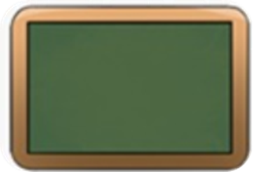
اليوم سنطبق السلوكات المتعلقة باستعمال الألواح. خذوا ألواحكم:
أستخرج لوحتي بهدوء عند ظهور أيقونة اللوحة؛
كل واحد يكب اسمه الشخصي على اللوحة:
الإشارة الأولى: ارفعوا الأقلام/الطباشير؛ فكروا، واكتبوا الإجابة؛
الإشارة الثانية: ارفعوا الألواح كلكم دفعة واحدة؛
الإشارة الثالثة: الذين سأشير إليهم، اخفضوا الألواح فإن إجابتكم صحيحة؛
بالنسبة للذين ما زالت ألواحهم مرفوعة، فإن إجابتهم خاطئة؛
انتبهوا جيداً لعملية التصحيح للحصول على إجابة صحيحة في المرة القادمة؛
أمسح لوحتي عند الانتهاء من توظيفها، وأضعها في مكانها.

Slide 11

يصرح الأستاذ بالهدف من الحصة بشكل واضح ومختصر. ويمكن تسجيله على جانب من السبورة.
في حصة اليوم سنعمل جميعا على تحقق الهدف الآتي:

Slide 12
2
إملاء
نشاط اعتيادي

Slide 13


سأملي عليكم أربع كلمات رأيناها في الحصة السابقة. اُكتبوا : حصان

Slide 14

الكل يرفع اللوحة عند الإشارة، لكي نصحح جميعا.
حِصانٌ
لاحظوا جيدا، وصححوا.
من يقوم بتقطيع الكلمة؟

Slide 15
اكتبوا : ديك

Slide 16
الكل يرفع اللوحة عند الإشارة، لكي نصحح جميعا.
ديكٌــ
لاحظوا جيدا، وصححوا.
من يقوم بتقطيع الكلمة؟

Slide 17
اكتبوا : حظيرة

Slide 18
الكل يرفع اللوحة عند الإشارة، لكي نصحح جميعا.
حَظيرَةٌ
لاحظوا جيدا، وصححوا.
من يقوم بتقطيع الكلمة؟

Slide 19
اُكتبوا : بطولة

Slide 20
الكل يرفع اللوحة عند الإشارة، لكي نصحح جميعا.
بُطولَةٌ
لاحظوا جيدا، وصححوا.
من يقوم بتقطيع الكلمة؟

Slide 21
3
قراءة الصورة: لوحة الطبيعة والإنسان
تحدث وإغناء المعجم

Slide 22

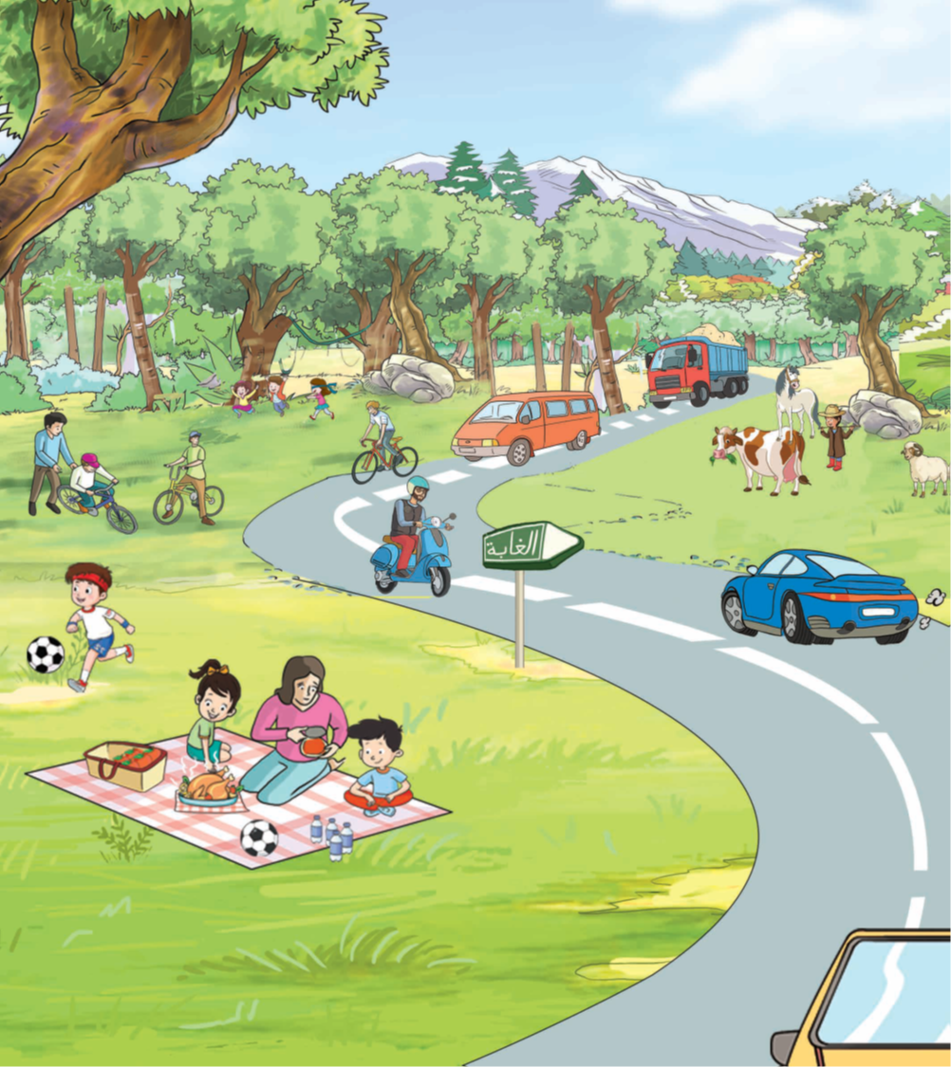
انتبهوا؛ سأقوم بملاحظة الصورة، ثم أشير إلى عنصر جديد منها، وأعبر عنه بكلمة. وأركب الكلمة في جملة.

Slide 23

يكتب الأستاذ الكلمة والجملة على السبورة، ويقرأ بالموازاة مع الكتابة.
يَرْعى اؐلرّاعي أَغْنامَهُ في اؐلْغابَةِ.
اَلرّاعي

Slide 24

الآن دوركم! كل مجموعة تختار ثلاثة عناصر جديدة من الصورة، وتعبر عنها بكلمات، وتركب الكلمات في جمل.

Slide 25

الآن، كل مجموعة تعرض عملها. يسجل الأستاذ الكلمات والجمل على السبورة، ويصحح معهم البنيات اللغوية.

Slide 26

قراءات جهرية للجمل، وترديدها شفهيا.
يَرْعى اؐلرّاعي أَغْنامَهُ في اؐلْغابَةِ.
اَلرّاعي
الجملة
الكلمة
......................................
الكلمة
......................................
الكلمة

Slide 27
4
  قراءة الكلمات والجمل بطلاقة؛
  قراءة جمل وفهمها؛
  كتابة: تركيب جمل وقراءتها.
أنشطة القراءة والكتابة

Slide 28
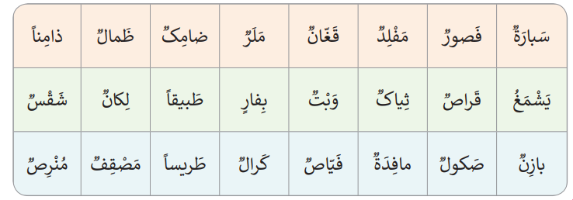
انتبهوا جيدا، سأقرأ سلسلة الكلمات الزائفة. ستفعلون مثلي,

Slide 29

اقرأوا الكلمات قراءة هامسة، سأمر بين الصفوف,

Slide 30
سأعين بعضكم للقراءة جهريا، ونصفق على من قرأ بدقة وطلاقة. كل متعلم يقرأ سطرا.

Slide 31


الآن لاحظوا كيف سأحول كلمة زائفة إلى كلمة ذات معنى. مثلا: شَقْسٌ
طَقْـ/سٌ
شَقْـ/سٌ
شَقْسٌ
قُمْتُ بِتَغْييرِ المَقْطَعِ شَقْـ بْالْمَقْطَعِ طَقْـ.
طَــقْـسٌ

Slide 32



الان دوركم، كل مجموعة ستحول الكلمات داخل الإطار إلى كلمات ذات معنى. المجموعة الفائزة هي التي تجد جميع الكلمات.

Slide 33


عرض أعمال المجموعات مع التصحيح والقراءة. تُقبل جميع الكلمات ذات المعنى.
سَيّارَةٌ
سَ/يّا/ رَ/ةٌ
سَ/با/ رَ/ةٌ
سَبارَةٌ
قُـصورٌ
فَصورٌ
جَــمالٌ
ظَمالٌ
طَـبيـباً
طَبيقاً
بازِغٌ
بازِنٌ

Slide 34
الآن سأعرض عليكم كلمات، ونقرأها، وعليكم تحديد العلاقة بين الكلمات.
باخِرَةٌ
سَيّارَةٌ
دَرّاجَةٌ
شاحِنَةٌ
حافِلَةٌ
سَفينَةٌ
قِطارٌ
طائِرَةٌ
جَميعُ الْكَلِماتِ تُعَبِّرُ عَنْ: وَسائِلِ النَّقْلِ

Slide 35

قراءات فردية جهرية مع التصحيح.
باخِرَةٌ
سَيّارَةٌ
دَرّاجَةٌ
شاحِنَةٌ
حافِلَةٌ
سَفينَةٌ
قِطارٌ
طائِرَةٌ
وَسائِلِ النَّقْلِ

Slide 36
الآن سأعرض عليكم كلمات أخرى، ونقرأها، وعليكم تحديد العلاقة بين الكلمات.
عَرينٌ
حَظيرَةٌ
خُمٌّ
زَريبَةٌ
خَلِيَّةٌ
جُحْرٌ
عُشٌّ
إِسْطَبْلٌ
جَميعُ الْكَلِماتِ تُعَبِّرُ عَنْ: بُيوتِ الْحَيَواناتِ

Slide 37

قراءات فردية جهرية مع التصحيح.
عَرينٌ
حَظيرَةٌ
خُمٌّ
زَريبَةٌ
خَلِيَّةٌ
جُحْرٌ
عُشٌّ
إِسْطَبْلٌ
بُيوتِ الْحَيَواناتِ

Slide 38

انتبهوا جيدا، سأعرض مجموعة من الجمل وأقرؤها، عليكم قراءتها مثلي.
يركز الأستاذ على الوصل بين الكلمات، والاسترسال في القراءة.
يَسْتَخْرِجُ ٱلْفَلّاحُ اؐلْماءَ مِنَ اؐلْبِئْرِ.
ساعَدَ ٱلْأَبْناءُ آباءَهَمْ في حَصادِ اؐلزَّرْعِ.
يَتَسَوَّقُ ٱلْقَرَوِيّونَ لَوازِمَهُمْ مِنَ ٱلسّوقِ.
في قَريتي مَسْجِدٌ قَديمٌ، وَمُسْتَوْصَفٌ صَغيرٌ، وَمَدْرَسَةٌ ٱبْتِدائِيَّةٌ. قَرْيَتي صَغيرَةٌ؛ لَكِنَّها جَميلَةٌ وَهادِئَةٌ.

Slide 39

الآن دوركم، اقرؤوا الجمل قراءة هامسة. سأمر بين الصفوف لتقديم المساعدة.
يَسْتَخْرِجُ ٱلْفَلّاحُ اؐلْماءَ مِنَ اؐلْبِئْرِ.
ساعَدَ ٱلْأَبْناءُ آباءَهَمْ في حَصادِ اؐلزَّرْعِ.
يَتَسَوَّقُ ٱلْقَرَوِيّونَ لَوازِمَهُمْ مِنَ ٱلسّوقِ.
في قَريتي مَسْجِدٌ قَديمٌ، وَمُسْتَوْصَفٌ صَغيرٌ، وَمَدْرَسَةٌ ٱبْتِدائِيَّةٌ. قَرْيَتي صَغيرَةٌ؛ لَكِنَّها جَميلَةٌ وَهادِئَةٌ.

Slide 40

قراءات فردية جهرية مع تصحيح الأخطاء. كل متعلم يقرأ جملة.
يَسْتَخْرِجُ ٱلْفَلّاحُ اؐلْماءَ مِنَ اؐلْبِئْرِ.
ساعَدَ ٱلْأَبْناءُ آباءَهَمْ في حَصادِ اؐلزَّرْعِ.
يَتَسَوَّقُ ٱلْقَرَوِيّونَ لَوازِمَهُمْ مِنَ ٱلسّوقِ.
في قَريتي مَسْجِدٌ قَديمٌ، وَمُسْتَوْصَفٌ صَغيرٌ، وَمَدْرَسَةٌ ٱبْتِدائِيَّةٌ. قَرْيَتي صَغيرَةٌ؛ لَكِنَّها جَميلَةٌ وَهادِئَةٌ.

Slide 41

الآن، كل مجموعة ستجيب عن الأسئلة الآتية المتعلقة بفهمكم للجمل.
مِنْ أَيْنَ يَسْتَخْرِجُ اؐلْفَلّاحُ اؐلْماءَ؟
في ماذا ساعَدَ اؐلْأَبْناءُ آباءَهُمْ؟
أَيْنَ يَتَسَوَّقُ ٱلْقَرَوِيّونَ لَوازِمَهُمْ؟
ماذا يوجَدُ في قَرْيَتي؟
كَيْفَ هِيَ قَرْيَتي اؐلصَّغيرَةُ؟

Slide 42

عرض الأجوبة من قبل ميسري المجموعات، وكتابتها على السبورة. وتقرأ جهريا: متعلم يقرأ السؤال وآخر يقرأ الجواب

Slide 43

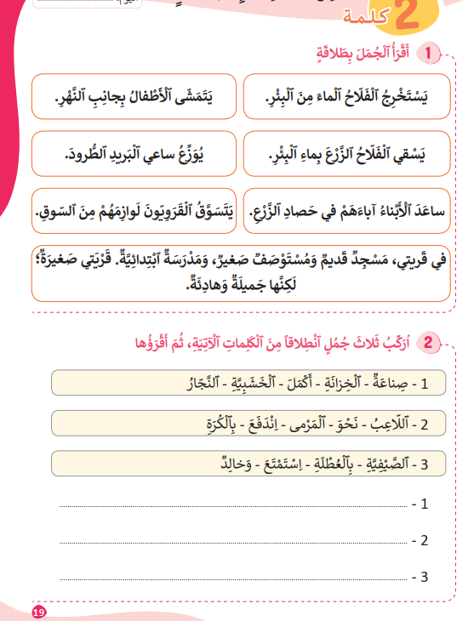
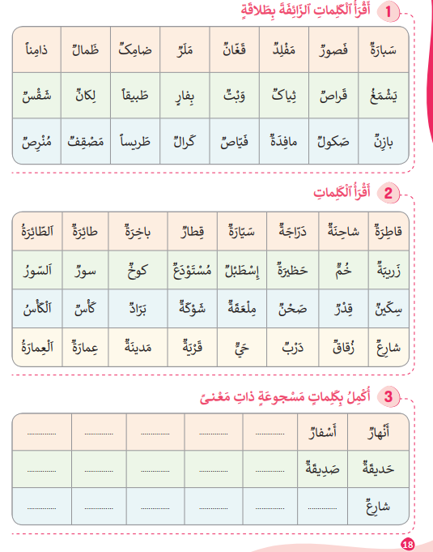
الآن، خذوا كراساتكم: سنشتغل على الصفحتين رقم: 18 و19
أنشطة على الكراسات

Slide 44

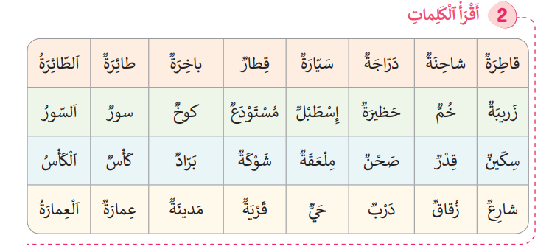
سأقرأ السطر الأول والأخير من سلسلة الكلمات على الكراسة(النشاط 2 الصفحة 18)، وعليكم أن تفعلوا مثلي.

Slide 45
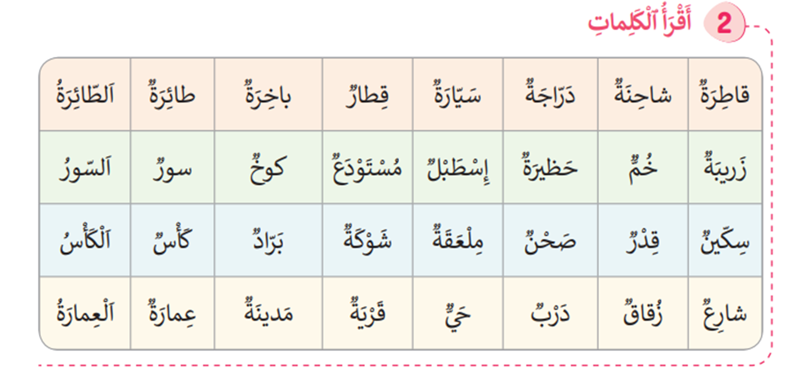
قراءات فردية مع التصحيح، كل متعلم يقرأ سطرا(النشاط 2 الصفحة 18).

Slide 46
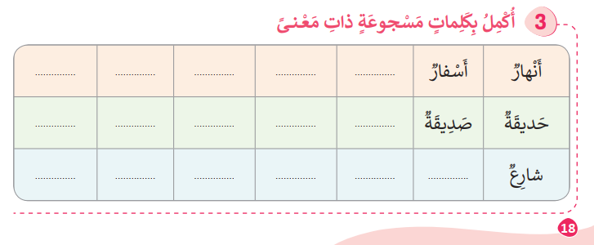
سنشارك جميعا في إيجاد كلمات مسجوعة (النشاط 3 الصفحة 18.) عمل جماعي تفاعلي
أَخْطارٌ
أَخْبارٌ
أَعْشارٌ
أَشْجارٌ
أَبْقارٌ

Slide 47
قراءات فردية للكلمات المسجوعة: ستتممون السطران الثاني والثالث من الجدول في منازلكم.
أَخْطارٌ
أَخْبارٌ
أَعْشارٌ
أَشْجارٌ
أَبْقارٌ

Slide 48

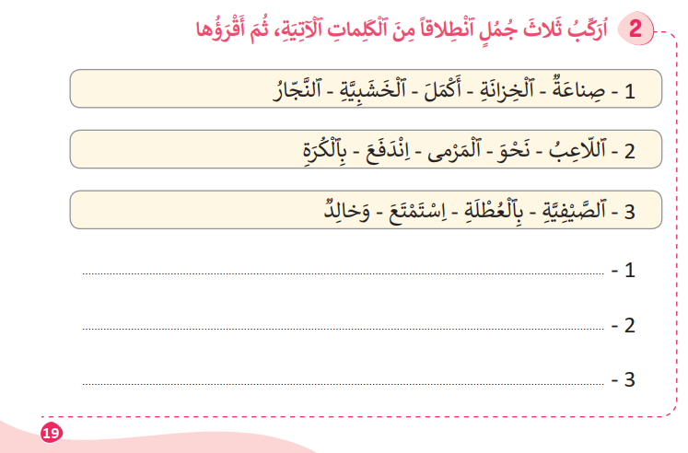
الآن، خذوا دفاتركم، كلل ثنائي يركب الجمل الثلاث انطلاقا من الكلمات التي سأقرأها (النشاط رقم2 الصفحة 19).

Slide 49

سأمر بين الصفوف لتتبع عملكم وتقديم المساعدة.

Slide 50
تصحيح جماعي على السبورة. يكتب الأستاذ الجمل على السبورة.
أَكْمَلَ اؐلنَّجّارُ صِناعَةَ اؐلْخِزانَةِ اؐلْخَشَبِيَّة.
اِنْدَفَعَ اؐللّاعِبُ بِاؐلْكُرَةِ نَحْوَ اؐلْمَرْمـى.
اِسْتَمْتَعَ رَبيعٌ وَخالِدٌ بِاؐلْعُطْلَةِ اؐلصّيْفِيَّةِ.

Slide 51
قراءات فردية للجملةالمركبة، كل متعلم يقرأ جملة.
أَكْمَلَ اؐلنَّجّارُ صِناعَةَ اؐلْخِزانَةِ اؐلْخَشَبِيَّة.
اِنْدَفَعَ اؐللّاعِبُ بِاؐلْكُرَةِ نَحْوَ اؐلْمَرْمـى.
اِسْتَمْتَعَ رَبيعٌ وَخالِدٌ بِاؐلْعُطْلَةِ اؐلصّيْفِيَّةِ.

Slide 52


الآن، خذوا ألواحكم، كل واحد يكتب كلمة أو جملة جديدة تعلمها هذا اليوم:
أكتب على لوحتي كلمة أو جملة جديدة تعلمتها هذا اليوم:

Slide 53

القفز على الكلمات
5
ألعاب

Slide 54
يعد الأستاذ والتلاميذ بطاقات الكلمات بشكل قبلي، مع توظيف الكلمات التي تم ترويجا في حصة اليوم؛ لأجل ترسيخها؛
يمكن تركيب جمل قصيرة مفيدة انطلاقا من الكلمات، مع قراءتها بشكل متسلسل على الحجلة المرسومة على الأرض؛
يمكن وضع كلمات مبعثرة على الخانات وقراءتها، ثم مطالبة المتعلمين بإعادة الترتيب؛ لتكوين جمل مفيدة؛
يمكن الاجتهاد في تنويع ألعاب القفز بتوظيف البطاقات، مع استحضار البعد القرائي دائما.

Slide 55
الواجبات المنزلية
تبصر الحصة
6
اختتام الحصة

Slide 56

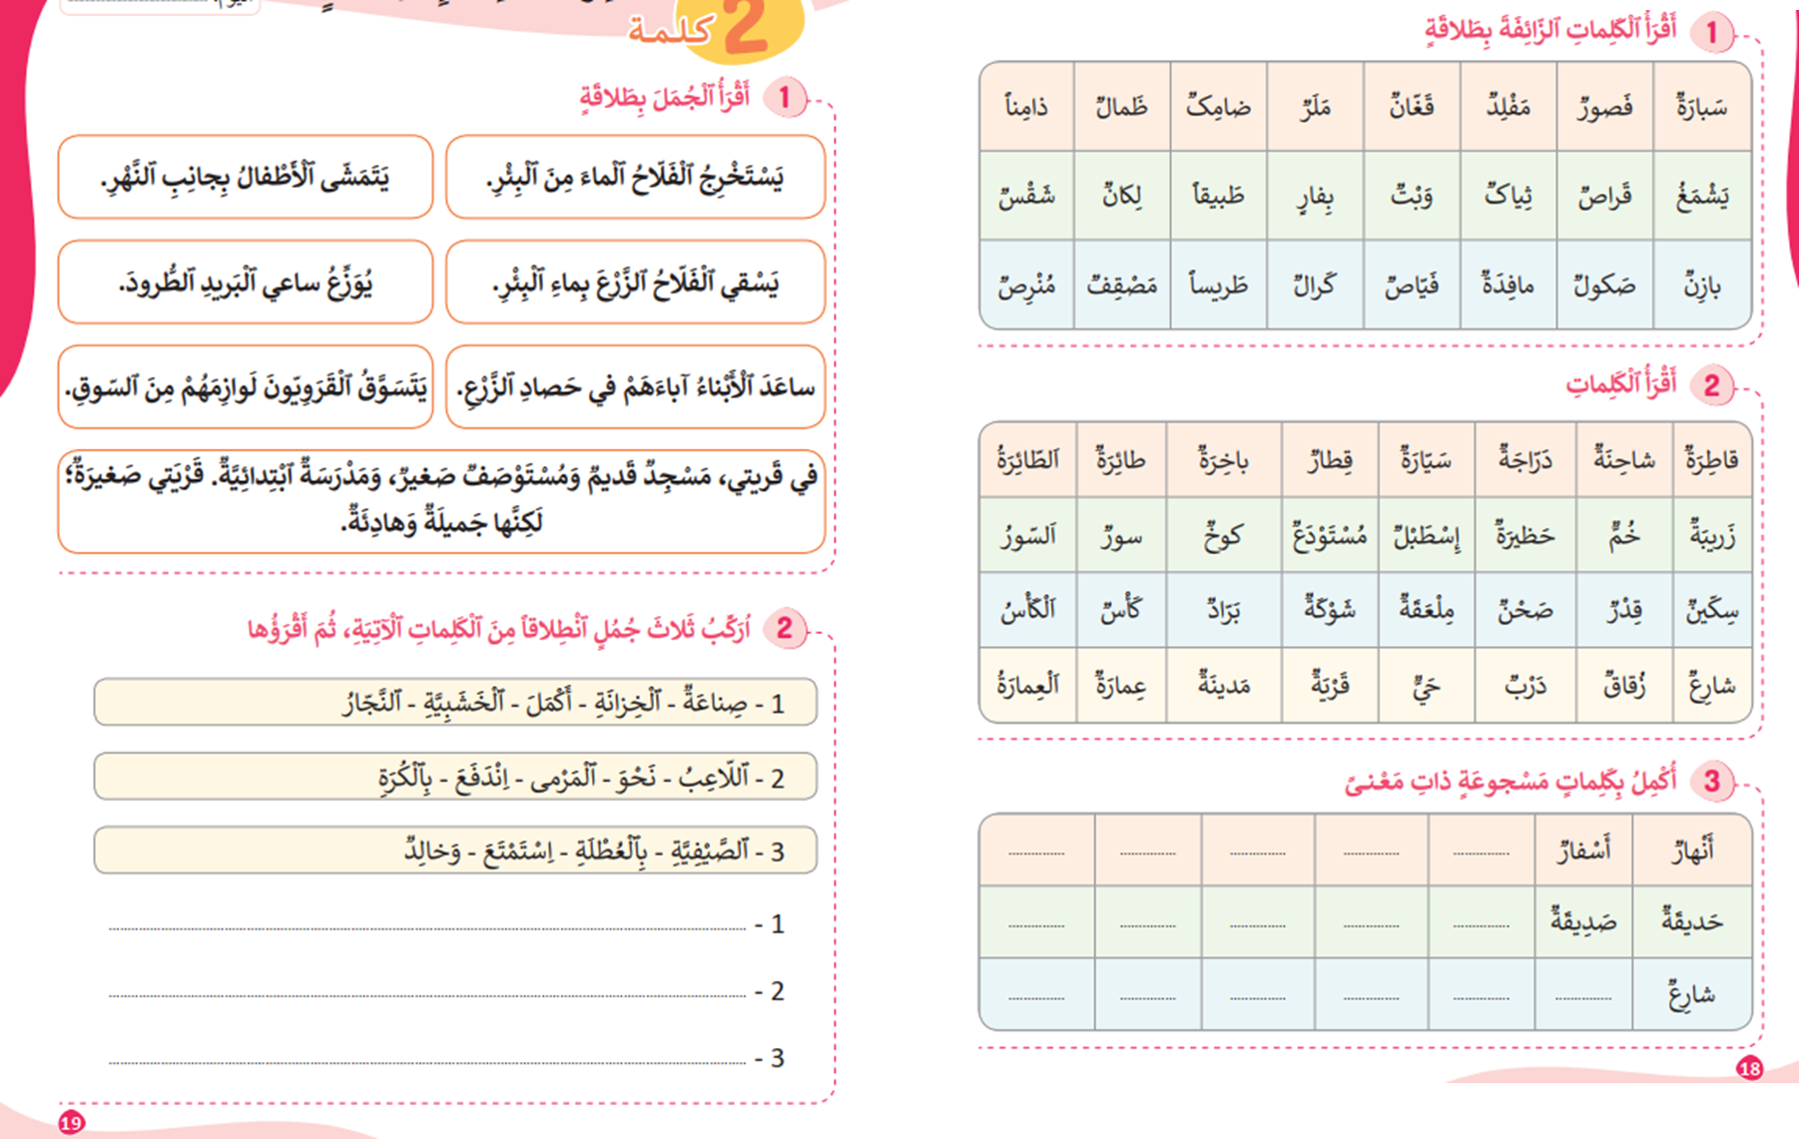
في منازلكم، ستشتغلون على الكراسة الصفحتان: 18 و19، سأراقب عملكم بداية الحصة الموالية إن شاء الله.
في منزلي سأقوم ب:
1- أقرأ الكلمات (النشاط1 و2 الصفحة 18) بدقة وسرعة على أحد أفراد عائلتي؛
2- أقرأ الجمل (النشاط 1 الصفحة 19) بدقة وطلاقة؛
3- أبحث عن كلمات مسجوعة(النشاط 3 الصفحة 18) على غرار حديقة وشارع، وأكتبها على دفتري؛
4- أستعد لعرض إنجازي على أستاذي في الحصة المقبلة.

Slide 57
أنهينا حصة اللغة العربية لهذا اليوم، شكرا لحسن تفاعلكم.
إلى اللقاء... نلتقي في الحصة القادمة إن شاء الله

Slide 58
تبصر الحصة
يسجل الأستاذ ملاحظاته عن الحصة على المذكرة اليومية، ومدى تفاعل المتعلمين مع مجرياتها؛
يسجل النسبة المئوية التي يقدرها لتحقق أهداف الحصة.

